Slide 1




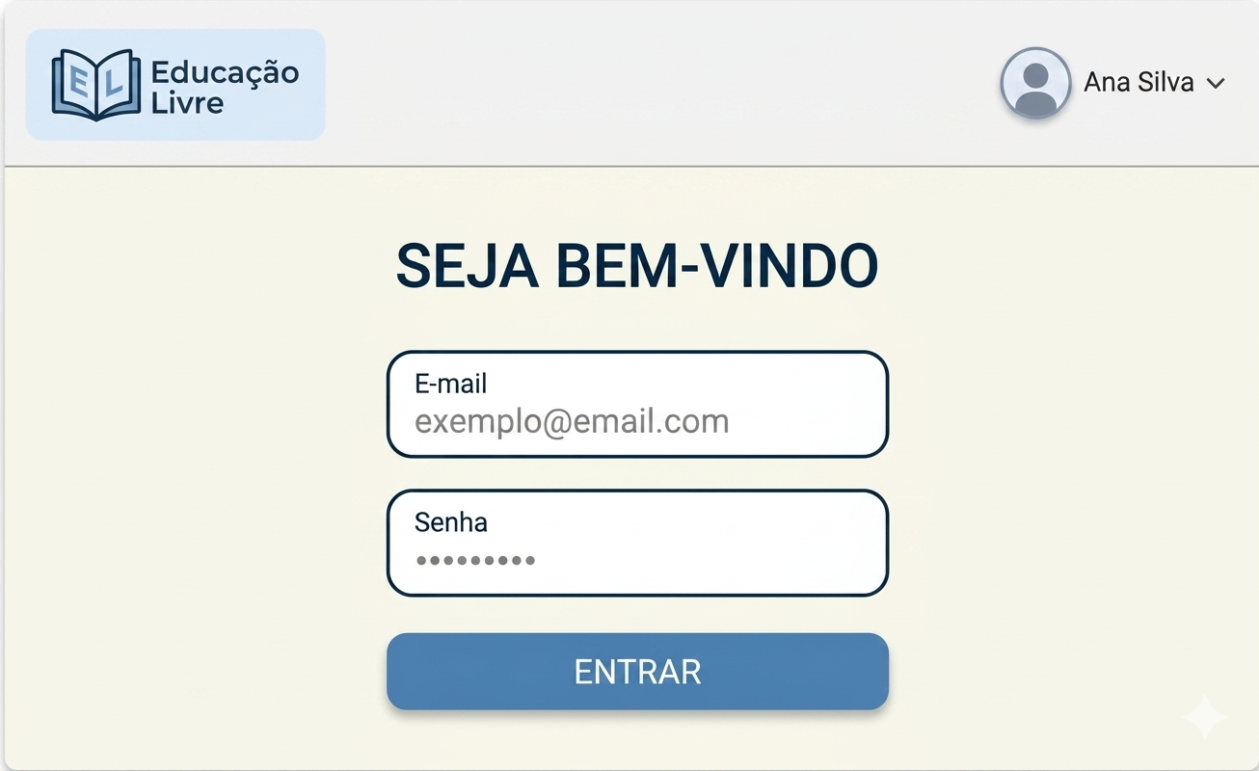
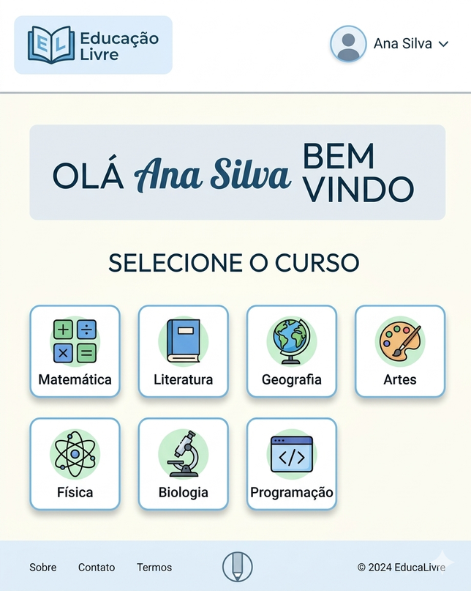

APRENDER+
Bruno Sales, Gabriel Barbosa, Mel Oliva, Rayna Guimarães
Orientadores: Aimar Martins, Eduardo Savino, Lucy Mari, Renata Muniz e Ronaldo Araujo
O PROBLEMA
RESULTADOS
Com o avanço da tecnologia na educação, escolas de Ensino fundamental e médio têm buscado cada vez mais ferramentas digitais para tornar o aprendizado mais dinâmico e atrativo. Nesse contexto, o uso de jogos educacionais surge como uma alternativa eficiente para engajar alunos e reforçar conteúdos pedagógicos.
No entanto, a gestão de acesso a essas plataformas ainda apresenta desafios significativos. Muitas instituições enfrentam dificuldades no controle de assinaturas, na limitação de acessos de Ips autorizados. Além disso, a ausência de um Sistema centralizado dificulta o acompanhamento do consume dos jogos, a geração de relatórios e a tomada de decisões estratégicas.
O Sistema desenvolvido apresentou resultados positivos durante os testes realizados. A aplicação permitiu o controle de acessos, validação de Ips autorizados e gerenciamento de pacotes educacionais de forma eficiente. Além disso, as telas desenvolvidas possibilitam uma navegação simples e intuitiva, facilitando o acesso às funcionalidades do Sistema e à visualização das informações pelas intituições de Ensino.
INTRODUÇÃO
Tela de Login
Tela responsável pela autenticação do usuário (escola). O sistema valida as credenciais e verifica se o IP de origem está autorizado para acesso.
A PROPOSTA
A proposta consiste na criação de um Sistema capaz de cadastrar e organizar informações sobre jogos, pacotes e intituições de Ensino, permitindo que cada escola tenha controle sobre seu pacote ativo e seus limites de acesso mensais. O Sistema também incluirá um processo de login com validação de IP, garantindo que apenas dispositivos autorizados possam acessar a Plataforma. Além disso, a aplicação irá registrar os acessos realizados aos jogos, contabilizando o consumo mensal de cada escola e bloqueando automaticamente novos acessos quando o limite do pacote for atingido. Esses dados serão utilizados para a geração de relatórios detalhados, possibilitando o acompanhamento do uso e auxiliando na tomada de decisões.
Tela Inicial do Sistema
Após o login, a escola visualiza os cursos disponíveis e acessa os jogos educacionais autorizados.
TECNOLOGIAS UTILIZADAS
REFERÊNCIAS
Para o desenvolvimento do projeto, utilizamos algumas tecnologias essenciais que garantiram o funcionamento adequado desde a interface até o armazenamento de dados.
Linguagem/Plataforma: C# (.NET) — desenvolvimento da aplicação
Interface Desktop: WinForms — criação das telas
Acesso a dados: ADO.NET — conexão com o banco (CRUD)
Modelagem: Draw.io — criação de diagramas
Controle de Versão: Git (GitHub) — versionamento do código
Prototipação de interface: Canva — design das telas
DATE, C. J. Introdução a Sistemas de Banco de Dados. Rio de Janeiro: Elsevier, 2014.
MORAIS, I. S.; et al. Algoritmo e programação. Porto Alegre: Sagah, 2018.
SOMMERVILLE, Ian. Engenharia de software. 10. ed. São Paulo: Pearson, 2018. xi, 756 p. ISBN 9788543024974
SEMANA DE TECNOLOGIA - 2026
Fundação Escola de Comércio Álvares Penteado - FECAP

